Slide 1

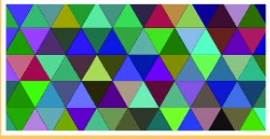
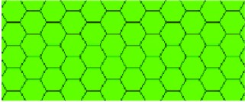


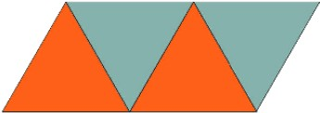
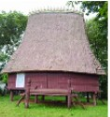
MỘT SỐ HÌNH PHẲNG TRONG THỰC TIỄN

Slide 2
CHÀO MỪNG
QÚY THẦY CÔ
ĐẾN DỰ GIỜ TIẾT DẠY
ÔN TẬP CUỐI CHƯƠNG IV
Tiết:......................

Slide 3

KHỞI ĐỘNG
Nào, chúng ta cùng khởi động nhé!

Slide 4
KHỞI ĐỘNG
Trò chơi: Tôi là ai?

Slide 5
KHỞI ĐỘNG
Trò chơi: Tôi là ai?
Tôi là hình có bốn góc vuông, có hai cặp cạnh đối diện song song và bằng nhau, tôi là ai?
Tôi là hình
chữ nhật.

Slide 6
KHỞI ĐỘNG
Trò chơi: Tôi là ai?
Tôi là hình có ba cạnh, ba góc, ba đỉnh, tôi là ai?
Tôi là hình
tam giác.

Slide 7
KHỞI ĐỘNG
Trò chơi: Tôi là ai?
Tôi là hình có một cặp cạnh đối diện song song nhưng không bằng nhau, tôi là ai?
Tôi là hình
thang.

Slide 8
KHỞI ĐỘNG
Trò chơi: Tôi là ai?
Tôi là hình có bốn cạnh bằng nhau và bốn góc vuông, tôi là ai?
Tôi là hình
vuông.

Slide 9
HÌNH THÀNH KIẾN THỨC
*Nhắc lại về chu vi và diện tích một số hình
Hình chữ nhật
P = (a + b) . 2
S = a . b
b
a

Slide 10
Hình chữ nhật
P = (a + b) . 2
S = a . b
b
a

Slide 11
Hình vuông
P = 4 . a
S = a . a
a

Slide 12
Hình chữ nhật
P = (a + b) . 2
S = a x b
b
a
Hình vuông
P = 4 . a
S = a . a
a

Slide 13
Hình bình hành
h
S = a . h
a

Slide 14
Hình chữ nhật
P = (a + b) . 2
S = a x b
b
a
Hình vuông
P = 4 . a
S = a . a
a
Hình bình hành
h
S = a . h
a

Slide 15
Hình thoi
m . n
S =
2
n
m

Slide 16
Hình chữ nhật
Hình thoi
P = (a + b) . 2
S = a x b
m . n
b
n
S =
2
a
m
Hình vuông
P = 4 . a
S = a . a
a
Hình bình hành
h
S = a . h
a

Slide 17
Hình tam giác
h
h
h
a
a
a
a . h
S =
2

Slide 18
Hình chữ nhật
Hình thoi
P = (a + b) . 2
S = a x b
m . n
b
n
S =
2
a
m
Hình vuông
Hình tam giác
P = 4 . a
S = a . a
h
h
h
a
a
a
a
a . h
S =
2
Hình bình hành
h
S = a . h
a

Slide 19
Hình thang
b
( a + b ) . h
h
S =
2
a

Slide 20
Hình chữ nhật
Hình thoi
P = (a + b) . 2
S = a x b
m . n
b
n
S =
2
a
m
Hình vuông
Hình tam giác
P = 4 . a
S = a . a
h
h
h
a
a
a
a
a . h
S =
2
Hình bình hành
b
Hình thang
h
h
( a + b) . h
S =
S = a . h
2
a
a

Slide 21
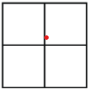
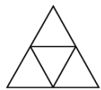
HOẠT ĐỘNG LUYỆN TẬP
Dạng 1: Nhận biết các hình
Bài 4.28:
Bài 4.29:
Hãy đếm xem trong hình bên có bao nhiêu hình vuông, bao nhiêu hình chữ nhật
Hãy đếm số hình tam giác đều, số
hình thang cân và số hình thoi trong
hình vẽ bên

Slide 22

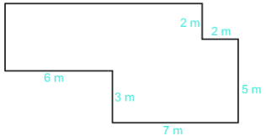
Dạng 2: Tính chu vi diện tích các hình
02:00
01:59
01:58
01:57
01:56
01:55
01:54
01:53
01:52
01:51
01:50
01:49
01:48
01:47
01:46
01:45
01:44
01:43
01:42
01:41
01:40
01:39
01:38
01:37
01:36
01:35
01:34
01:33
01:32
01:31
01:30
01:29
01:28
01:27
01:26
01:25
01:24
01:23
01:22
01:21
01:20
01:19
01:18
01:17
01:16
01:15
01:14
01:13
01:12
01:11
01:10
01:09
01:08
01:07
01:06
01:05
01:04
01:03
01:02
01:01
01:00
00:59
00:58
00:57
00:56
00:55
00:54
00:53
00:52
00:51
00:50
00:49
00:48
00:47
00:46
00:45
00:44
00:43
00:42
00:41
00:40
00:39
00:38
00:37
00:36
00:35
00:34
00:33
00:32
00:31
00:30
00:29
00:28
00:27
00:26
00:25
00:24
00:23
00:22
00:21
00:20
00:19
00:18
00:17
00:16
00:15
00:14
00:13
00:12
00:11
00:10
00:09
00:08
00:07
00:06
00:05
00:04
00:03
00:02
00:01
00:00
Bài 4.34: Một mảnh vườn có dạng như
hình dưới đây.Tính diện tích mảnh vườn
2 Phút
S3
Hoạt động
nhóm bàn
S2
? Ngoài ra còn nhiều
cách chia khác có thể tính
được diên tích cần tìm,
các em về nhà suy nghĩ
S1
Giải
Tổng diện tích S1, S2,S3 là: 13.7 = 91 m²
Diện tích S1 là: 6.3 = 18 m²
Diện tích S3 là: 2.2 = 4 m²
Diện tích S2 là: 91 - (18+4) = 69 m²

Slide 23
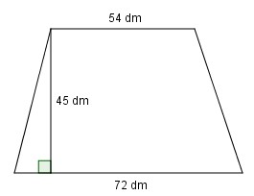
Dạng 3: Bài toán thực tiễn
Bài 4.36:
Bản thiết kế một mái hiên công ty được biểu thị ở hình sau. Nếu chi phí làm mỗi 9dm² hiên là 108000 đồng thì chi phí của cả mái hiên công ty sẽ là bao nhiêu?

Slide 24
Bài 4.36:
Bản thiết kế một mái hiên công ty được biểu thị ở hình sau. Nếu chi phí làm mỗi 9dm² hiên là 108000 đồng thì chi phí của cả mái hiên công ty sẽ là bao nhiêu?
Bài giải
Diện tích mái hiên là:
Chi phí làm một dm² mái hiên là:
(đồng)
Chi phí làm cả mái hiên công ty là:

Slide 25
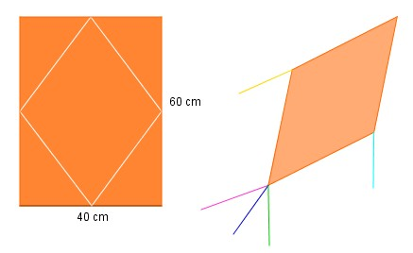
HOẠT ĐỘNG VẬN DỤNG
Bài tập:
Để làm một con diều, bạn Nam lấy một tờ giấy hình chữ nhật có chiều dài 60cm, chiều rộng 40cm để cắt thành một hình thoi như hình bên dưới. Hãy tính:
Diện tích của tờ giấy hình chữ nhật.
Phần diện tích giấy còn lại sau khi làm con diều

Slide 26
Bài tập:
Để làm một con diều, bạn Nam lấy một tờ giấy hình chữ nhật có chiều dài 60cm, chiều rộng 40cm để cắt thành một hình thoi như hình bên dưới. Hãy tính:
Diện tích của tờ giấy hình chữ nhật.
Phần diện tích giấy còn lại sau khi làm con diều
Bài giải
a) Diện tích tờ giấy hình chữ nhật là:
b) Diện tích hình thoi là:
Diện tích giấy còn lại sau khi làm
con diều là:

Slide 27

 Hướng dẫn về nhà
- Về nhà các em học thuộc các công thức tính chu vi và diện tích các hình và xem lại các bài tập đã chữa!
- Làm các bài 4.30; 4.31; 4.32;4.33 SGK Toán 6 tập 1 trang 97
Chuẩn bị tốt chương 5–“ Tính đối xứng hình phẳng trong tự nhiên”.

Slide 28
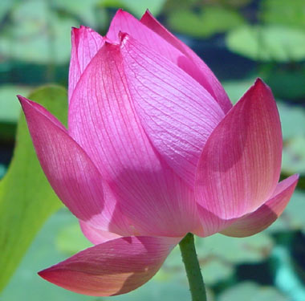
Kính chúc quý thầy cô mạnh khoẻ,
chúc các em học tốt!

